Slide 1
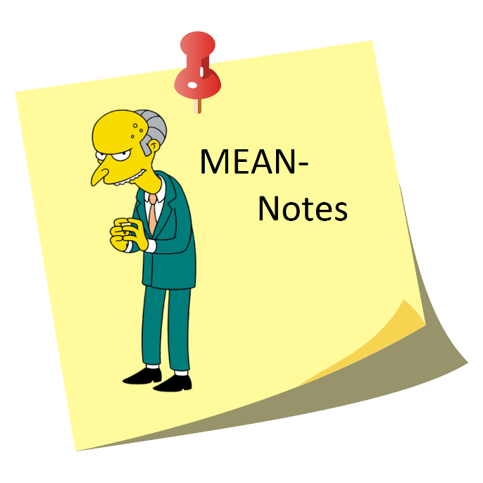
MEAN Notes
Ein Projekt von Phillip Beck, Jovan Gerodetti und Lloyd Niebel
Fakultät für Informatik – SRH Heidelberg
Prof. Dr. Mohammed Yass

Slide 2
MEAN Notes
Aufgabenstellung
Projekt
Strukturplan
Zeitplanung
Arbeitspakete
Konzept
Skizzen und Mockups
Datenmodelle
Technologien
Vorstellung
Zukünftige Features
(Quellen)

Slide 3
Aufgabenstellung
Projekt erstellen
Technologie beliebig

Slide 4
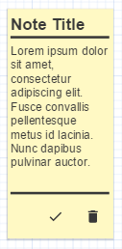
Projekt
Webservice für Notizen
Einfach Bedienung
Gute Übersicht
Kategorisierbar

Slide 5
Projekt - planung
Aufgabenstellung
Projekt
Strukturplan
Zeitplanung
Arbeitspakete
Konzept
Skizzen und Mockups
Datenmodelle
Technologien
Vorstellung
Zukünftige Features
(Quellen)

Slide 6
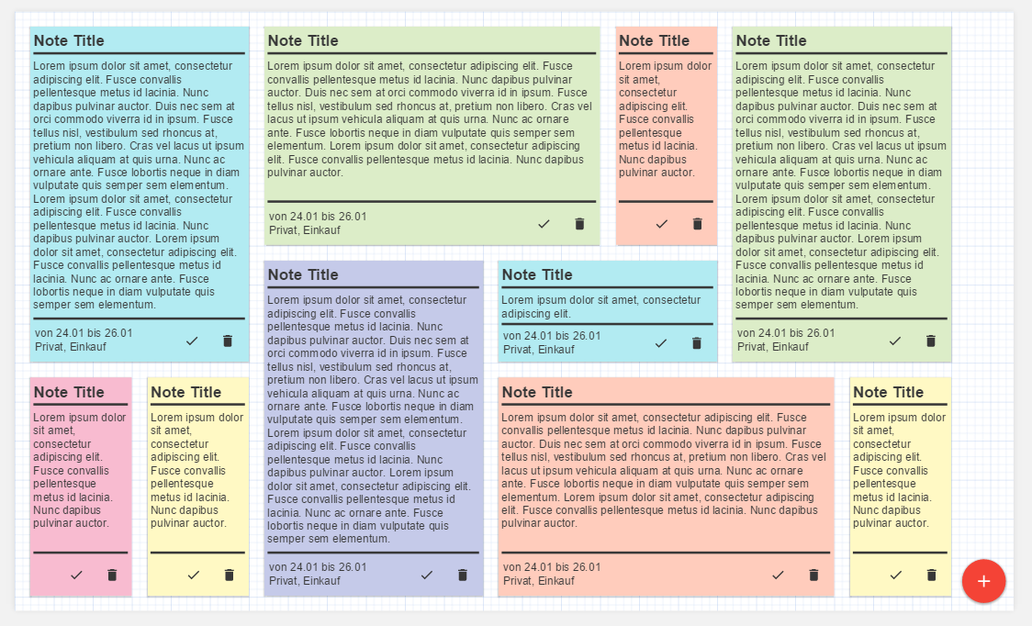
Konzept – Skizzen & Mockups
Mockups mit Proto.io erstellt

Slide 7
Konzept - Datenmodelle
Aufgabenstellung
Projekt
Strukturplan
Zeitplanung
Arbeitspakete
Konzept
Skizzen und Mockups
Datenmodelle
Technologien
Vorstellung
Zukünftige Features
(Quellen)

Slide 8

Konzept - Technologien
MEAN-Stack
MongoDB
Express.js
Angular.js
Node.js

Slide 9
Vorstellung

Slide 10
Zukünftige features
Login -> E-Mail überprüfen
„Multiplayer“

